Slide 1
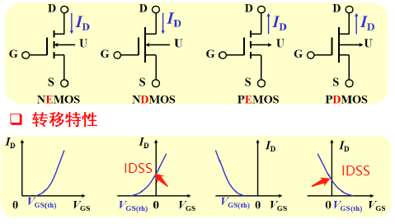
1、某一耗尽型MOS场效应管的偏置电压为V_{GS}=0V，漏极饱和电流I_{DSS}=20mA，那么此时的漏极电流为
A、0A
B、不能确定
C、20mA
D、非常大
转移特性：
漏极电流这个东西不存在正负说法，这是不严谨的，因为我们的正负是要设置参考平面的。重点在于理解这个趋势，知道电流是从哪里流到哪里的。

Slide 2
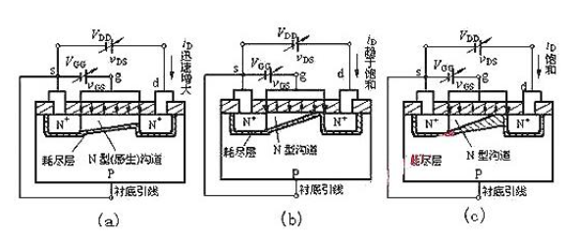
2、饱和状态下，MOS场效应管的有效沟道长度随着 的增加而变薄
A、漏极电压
B、栅极电压
C、源极电压
D、基极电压

Slide 3
3、CMOS的主要优点是
A、高额定功率
B、低功耗
C、适用于小信号
D、开关能力

Slide 4
4、将MOS场效应管作为电阻，下列哪种说法是错误的
A、器件电阻可由电压控制
B、当MOS管工作在放大区（VGS>VT且VDS很小），MOS管可以用作高阻值的可调电阻
C、MOS管电阻通常比片上电阻占地面积小
D、MOS管阻值精确
当Vt<Vds<Vgs时，MOS管处于三极管区。这时候MOS管相当于一个小电阻

Slide 5
5、当输入信号使得沟道的大小减小了，这个过程称为
A、栅极充电
B、增强
C、衬底连接
D、耗尽
A.MOS管内部有寄生电容Cgs，Cgd，Cds。因为寄生电容的存在，所以给栅极电压的过程就是给电容充电的过程
C.衬底连接，形成导电沟道

Slide 6
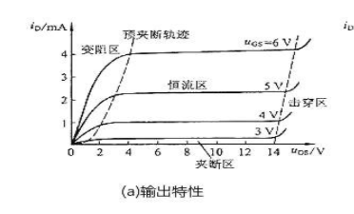
Q2、1、用MOS管如何做一个小型的可用电压控制的电阻？陈述两个优点。
N沟道增强型MOS管处在变阻区：
当VGS>VT
VDS相对小（VGS-VT>VDS）
VDS与iD成线性关系，通过控制VGS来实现电阻控制
优点：电阻可变、精确阻值（通常可以实现50-500Ω内的精确阻值）、占地面积小
缺点：抗静电能力差

Slide 7
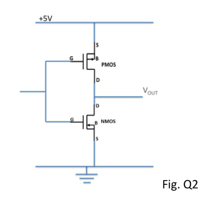
Q2、2、图Q2显示了使用MOSFETs反相电路实现。解释工作原理。请解释为什么使用MOSFETs作为逻辑门节能。
V_{IN}=5V（高电平）时，NMOS导通，PMOS截止，输出为低电平（0V）
V_{IN}=0V（低电平）时，PMOS导通，NMOS截止，输出为高电平（5V）
形成反相器

Slide 8

Q2、2、图Q2显示了使用MOSFETs反相电路实现。解释工作原理。请解释为什么使用MOSFETs作为逻辑门节能。
由于$P = IV$，当电路处于两个极端之一时，功耗也非常小。只有在输出改变时才会消耗功率。

Slide 9
沟道长度调制效应
由于耗尽型MOSFET在uGS=0时，漏源之间的沟道已经存在，所以只要加上uDS,就有iD流通。如果增加正向栅压uGS，栅极与衬底之间的电场将使沟道中感应更多的电子，沟道变厚，沟道的电导增大，反之耗尽
简单理解：增强型的MOSFET有一个开启电压Vth，把这个开启电压设为0就是耗尽型MOSFET
把增强模式和耗尽模式理解成沟道中的电子增多或者减少的过程（无所谓是增强型还是耗尽型的管子）

Slide 10
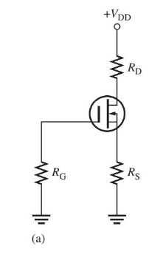
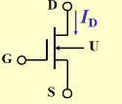
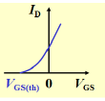
Q3、确定图Q3中的每个耗尽型MOS管处在哪种模式下(增强区、耗尽区或两者都不是)。简要说明你的理由。
I_{G}=0，V_{G}=0
由于I_{D}有漏极流向源极，所以V_{S}>0
V_{GS}=V_{G}-V_{S}<0，所以MOS管处在耗尽模式
NDMOS

Slide 11
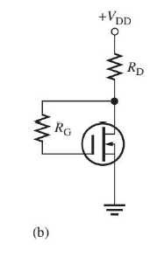
Q3、确定图Q3中的每个耗尽型MOS管处在哪种模式下(导通、截止或两者都不是)。简要说明你的理由。
I_{G}=0，V_{G}=V_{D}>0
V_{S}=0
V_{GS}=V_{G}-V_{S}>0，所以MOS管处在增强模式
NDMOS

Slide 12
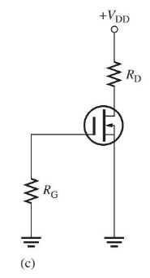
Q3、确定图Q3中的每个耗尽型MOS管处在哪种模式下(导通、截止或两者都不是)。简要说明你的理由。
I_{G}=0，V_{G}=0
V_{S}=0
V_{GS}=V_{G}-V_{S}=0，所以MOS管既不处在增强模式也不处在耗尽模式
NDMOS

Slide 13
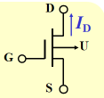
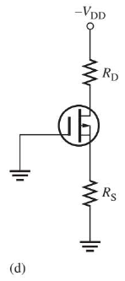

Q3、确定图Q3中的每个耗尽型MOS管处在哪种模式下(导通、截止或两者都不是)。简要说明你的理由。
V_{G}=0
由于ID有源极流向漏极，所以V_{S}<0
V_{GS}=V_{G}-V_{S}>0，所以MOS管处在耗尽模式
PDMOS

Slide 14
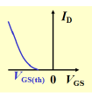
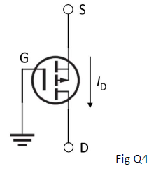

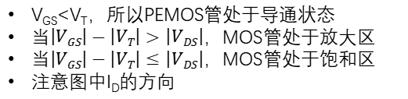
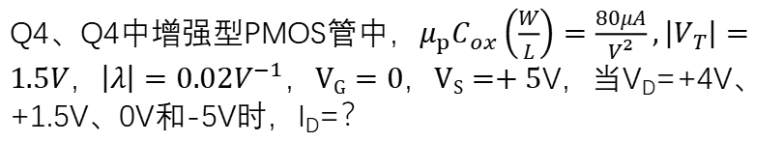
Q4、Q4中增强型PMOS管中，$μ_{p}C_{ox}\left(\frac{W}{L}\right)=\frac{80μA}{V^{2}},\left|V_{T}\right|=1.5V，\left|λ\right|=0.02V^{−1}，VG=0，VS=+5$V，当V_{D}=+4V、+1.5V、0V和-5V时，I_{D}=？
V_{GS}<V_{T}，所以PEMOS管处于导通状态
当$\left|VGS\right|−\left|VT\right|>\left|VDS\right|，$MOS管处于放大区
当$\left|VGS\right|−\left|VT\right|≤\left|VDS\right|，$MOS管处于饱和区
注意图中I_{D}的方向
PDMOS

Slide 15
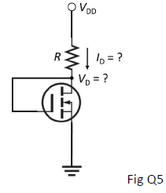



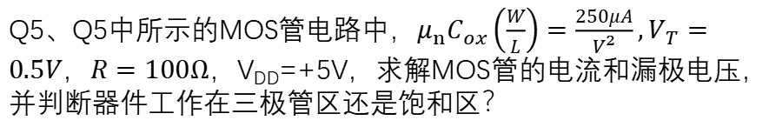
Q5、Q5中所示的MOS管电路中，$μ_{n}C_{ox}\left(\frac{W}{L}\right)=\frac{250μA}{V^{2}},V_{T}=0.5V，R=100Ω，$V_{DD}=+5V，求解MOS管的电流和漏极电压，并判断器件工作在三极管区还是饱和区？
V_{G}=V_{D}>0，V_{S}=0，V_{GS}=V_{DS}，因为V_{GS}-V_{T}=V_{DS}-V_{T}<V_{DS}，所以MOS管处于饱和区
2
由于VG=VD=VGS=VDS，所以
V_{D}=4.77V

